Slide 1
Konsep Produksi
Perangkat Lunak
Setyoningsih Wibowo, ST., M.Kom

Slide 2
Konsep Produksi Perangkat Lunak
Perkembangan peran perangkat lunak
Karakteristik perangkat lunak
Komponen perangkat lunak

Slide 3
Konsep Produksi Perangkat Lunak
Perkembangan peran perangkat lunak
Proses dimana persoalan/kebutuhan pemakai
diterjemahkan menjadi produk perangkat lunak
melalui suatu rangkaian aktivitas tertentu sesuai
model proses, metode, dan alat bantu yang
digunakan.

Slide 4
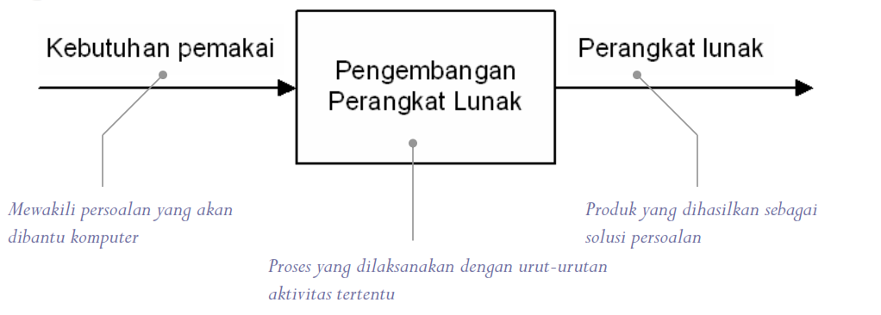
Konsep Produksi Perangkat Lunak
Perkembangan peran perangkat lunak

Slide 5
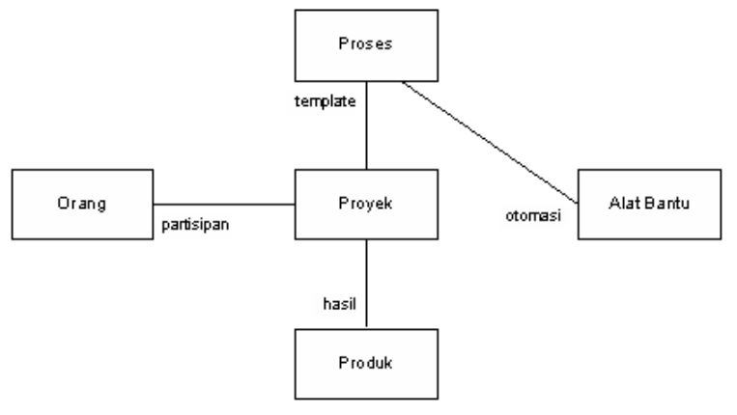
Konsep Produksi Perangkat Lunak
Perkembangan peran perangkat lunak

Slide 6
Konsep Produksi Perangkat Lunak
Terdapat 4 kegiatan proses dasar
Spesifikasi perangkat lunak
Fungsionalitas perangkat lunak dan batasan
kemampuan operasinya harus didefinisikan.
Pengembangan perangkat lunak
Pengembangan terhadap produk perangkat lunak
yang memenuhi spesifikasi perangkat lunak.

Slide 7
Konsep Produksi Perangkat Lunak
Terdapat 4 kegiatan proses dasar
Validasi perangkat lunak
Perangkat lunak harus divalidasi untuk
menjamin bahwa perangkau lunak melakukan
apa yang diinginkan oleh user.
Evolusi rangkat lunak
Perangkat lunak harus berkembang untuk
memenuhi kebutuhan pelanggan yang berubah
ubah.

Slide 8
Konsep Produksi Perangkat Lunak
Bentuk produk perangkat lunak
Perangkat lunak sebagian besar dikembangkan/dibangun berdasarkan pemesanan hanya sebagian kecil yang dibuat secara paket

Slide 9
Konsep Produksi Perangkat Lunak
Bentuk produk perangkat lunak
Umum/generik
Dibuat untuk keperluan yang luas dan tidak berdasarkan pada permintaan pihak tertentu.
Pesanan/custome/by tailor
Dibuat spesifik sesuai sistem yang dibutuhkan oleh pemesan

Slide 10
Konsep Produksi Perangkat Lunak
Karakteristik perangkat lunak
Understandability
yaitu sejauh mana proses secara eksplisit ditentukan dan
bagaimana kemudahan definisi proses itu dimengerti.
Visibility
apakah aktivitas-aktivitas proses mencapai titik akhir dalam
hasil yang jelas sehingga kemajuan dari proses tersebut dapat
terlihat nyata/jelas.

Slide 11
Konsep Produksi Perangkat Lunak
Karakteristik perangkat lunak
Supportability
yaitu sejauh mana aktivitas proses dapat didukung oleh CASE.
Acceptability
apakah proses yang telah ditentukan oleh insinyur dapat
diterima dan digunakan dan mampu bertanggung jawab
selama pembuatan produk perangkat lunak.
Reliability
apakah proses didesain sedikian rupa sehingga kesalahan
proses dapat dihindari sebelum terjadi kesalahan pada produk.

Slide 12
Konsep Produksi Perangkat Lunak
Karakteristik perangkat lunak
Robustness
dapatkah proses terus berjalan walaupun terjadi masalah yang
tak diduga.
Maintainability
dapatkah proses berkembang untuk mengikuti kebutuhan
atau perbaikan.
Rapidity
bagaimana kecepatan proses pengiriman sistem dapat
secara engkap memenuhi spesifikasi.

Slide 13
Konsep Produksi Perangkat Lunak
Komponen perangkat lunak
System operasi
Device driver
Program utilitas

Slide 14
Konsep Produksi Perangkat Lunak
Komponen perangkat lunak
System operasi
merupakan komponen utama perangkat
lunak system
system operasi terdiri dari program utama dan program low-level yang mengatur operasi dasar komputer.

Slide 15
Konsep Produksi Perangkat Lunak
Komponen perangkat lunak
System operasi
Secara khusus, system operasi menangani kontrol dan penggunaan sumber daya perangkat keras, termasuk ruang disk, memori, alokasi cpu time dan perangkat peripheral.

Slide 16
Konsep Produksi Perangkat Lunak
Komponen perangkat lunak
Device driver
membantu komputer mengontrol perangkat
peripheral.
Adalah program komputer yang mengawal
jenis-jenis piranti yang dipasang (install) pada
komputer. Contoh printer

Slide 17
Konsep Produksi Perangkat Lunak
Komponen perangkat lunak
Program utilitas
Adalah sebuah program yang digunakan
untuk meningkatkan kapabilitas program
komputer yang telah ada pada komputer.
Contoh memformat harddisk atau melakukan
pengecekan koneksi jaringan

Slide 18
Model Proses Perangkat Lunak
Spesifikasi PL
mendefinisikan fungsionalitas dan Batasan operasi
Perancangan dan Implementasi PL
Merancang dan membuat perangkat lunak yang memenuhi persyaratan

Slide 19
Model Proses Perangkat Lunak
Validasi PL
Menjamin perangkat lunak berjalan sesuai dengan apa yang dibutuhkan user
Evolusi PL
Mengembangkan perangkat lunak sesuai perubahan kebutuhan user

Slide 20
Model Proses Perangkat Lunak
Model proses perangkat lunak
adalah representasi abstrak dari proses perangkat lunak

Slide 21
Model Proses Perangkat Lunak
Model proses perangkat lunak yang umum atau disebut dengan paradigma umum antara lain: Waterfall
Pengembangan Evolusioner
Pengembangan Sistem Formal
Pengembangan berdasarkan
pemakaian ulang

Slide 22
Waterfall
Model ini pertama kali digunakan untuk pengembangan perangkat lunak (Royce,1970) dan merupakan model software life cycle
Analisis dan definisi persyarata
Perencanaan Sistem dan Perangkat Lunak
Implementasi dan Pengujian Unit
Integrasi dan Pengujian Sistem
Operasi dan Pemeliharaan

Slide 23
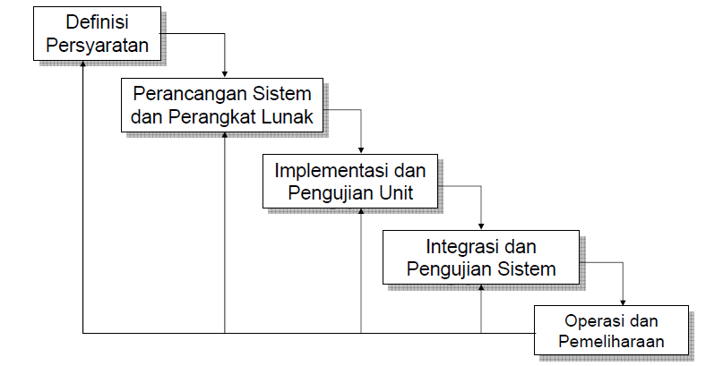
Waterfall

Slide 24
Pengembangan Evolusioner
Pengembangan Eksplorasi
Sistem berubah dengan adanya fitur-fitur tambahan dari user
Prototype yang dapat dibuang (Throw-Away)
Memahami persyaratan user untuk mendapatkan definisi persyaratan yang lebih baik

Slide 25
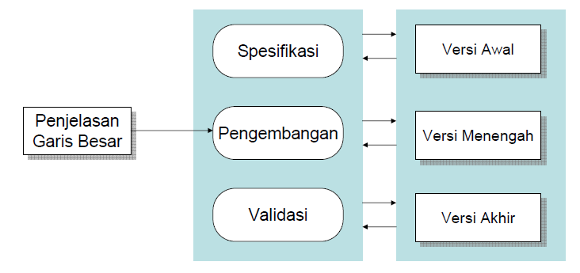
Pengembangan Evolusioner

Slide 26
Pengembangan Evolusioner
Masalah-masalah dalam Pengembangan Evolusioner
Proses tidak dapat dilihat
Sistem seringkali mempunyai struktur yang
tidak baik
Mungkin diperlukan alat bantu khusus

Slide 27
Pengembangan Evolusioner
Model pengembangan evolusioner ini
cocok untuk aplikasi yang kecil dan
life-cycle yang pendek

Slide 28
Pengembangan Sistem Formal
Pengembangan sistem formal mirip dengan waterfall, hanya pendekatannya didasarkan pada transformasi matematis
Biasanya model ini tidak berfokus pada pengujian tetapi pada keandalan sistem

Slide 29
Pengembangan Sistem Formal
Perbedaan Pengembangan Sistem Formal dan Waterfall adalah:
Spesifikasi persyaratan perangkat lunak dinyatakan dalam notasi matematika
Proses pengembangan dilakukan melalui serangkaian proses transformasi

Slide 30
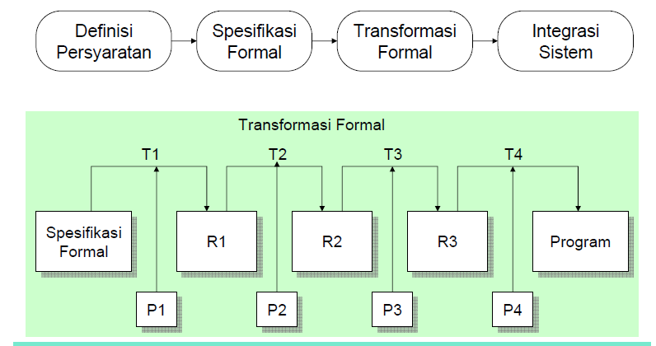
Pengembangan Sistem Formal

Slide 31
Pengembangan Berorientasi Pemakaian Ulang
Analisis Komponen
Modifikasi Persyaratan
Perancangan Sistem dengan Pemakaian Ulang
Pengembangan dan Integrasi

Slide 32
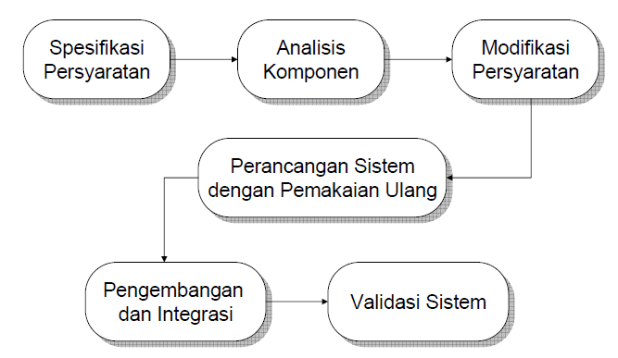
Pengembangan Berorientasi Pemakaian Ulang

Slide 33
Iterasi Proses Software Life-Cycle
Pengembangan Incremental
Proses perangkat lunak dibagi menjadi serangkaian increment yang
dikembangkan secara bergantian
Pengambangan Spiral
Pengembangan sistem membentuk spiral proses, dengan spiral luar adalah sistem
pengembangan akhir

Slide 34
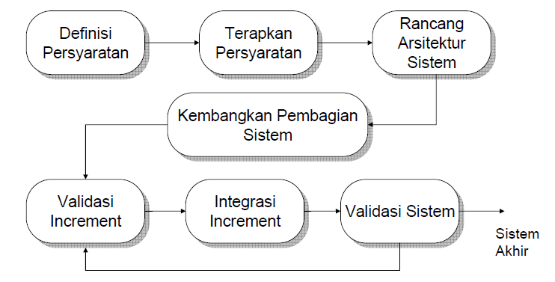
Pengembangan Incremental

Slide 35
Keuntungan
Pengembangan Incremental
User tidak perlu menunggu seluruh sistem dikirimkan, karena increment pertama mempunyai persyaratan kritis dan perangkat lunak segera dapat digunakan
User dapat memakai increment pertama sebagai prototype

Slide 36
Keuntungan
Pengembangan Incremental
Resiko kegagalan proyek secara keseluruhan lebih rendah
Pengujian paling ketat diberlakukan pada increment pertama

Slide 37
Pengembangan Spiral
Empat Sektor Spiral:
Penentuan Tujuan
Penilaian dan Pengurangan Resiko
Pengembangan dan Validasi
Perencanaan

Slide 38
Pengembangan Spiral

